Slide 1
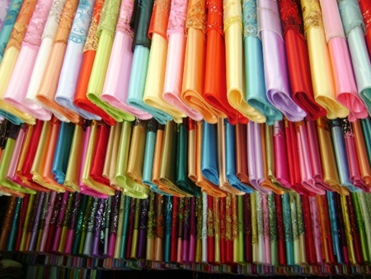
MÔN: KHOA HỌC
BÀI: TƠ SỢI
SGK – 66, 67

Slide 2
KIỂM TRA BÀI CŨ
Thứ năm ngày 16 tháng 12 năm 2021
Tiết: Khoa học
Bài: Tơ sợi
Chất dẻo được làm ra từ vật liệu nào? Nó có tính chất gì?
➔ Chất dẻo được làm ra từ dầu mỏ và than đá, có tính chất chung là cách điện, cách nhiệt, nhẹ, rất bền, khó vỡ, có tính dẻo ở nhiệt độ cao.
Ngày nay chất dẻo có thể thay thế những vật liệu nào để chế tạo ra các sản phẩm thường dùng hằng ngày? Vì sao?
➔ Ngày nay, chất dẻo có thể thay thế cho các sản phẩm làm từ gỗ, da, thuỷ tinh, vải và kim loại vì chúng không đắt tiền, tiện dụng, bền và có nhiều màu sắc đẹp.

Slide 3
Thứ năm ngày 16 tháng 12 năm 2021
Tiết: Khoa học
Bài: Tơ sợi
+ Các em hãy kể tên 1 số loại vải dùng để may chăn , màn, quần áo mà em biết ?
Vải ni lông , vải tơ tằm, vải thô, vải lụa, vải sợi len…

Slide 4
Các loại vải được dệt từ tơ, sợi

Slide 5
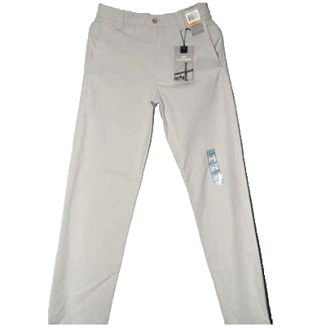
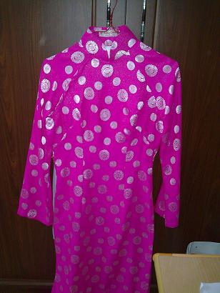
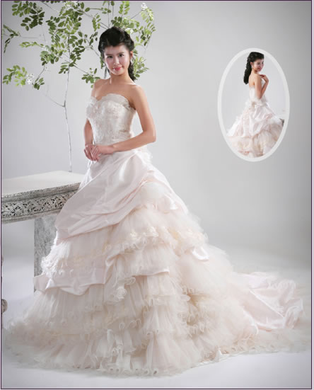
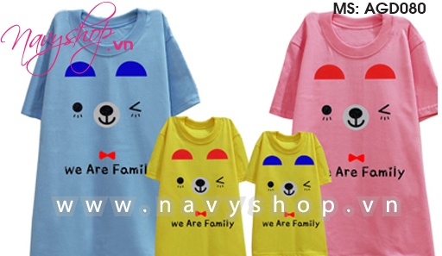
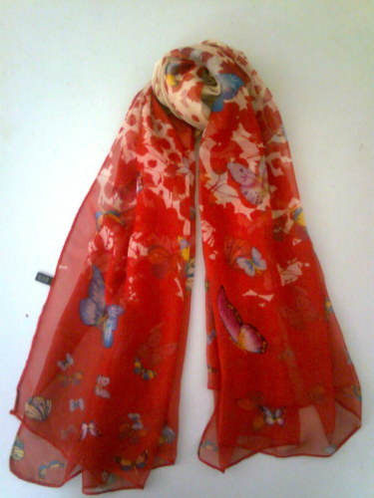
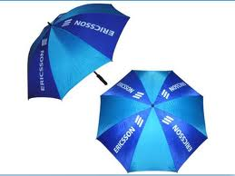
Một số loại vải thông dụng

Slide 6
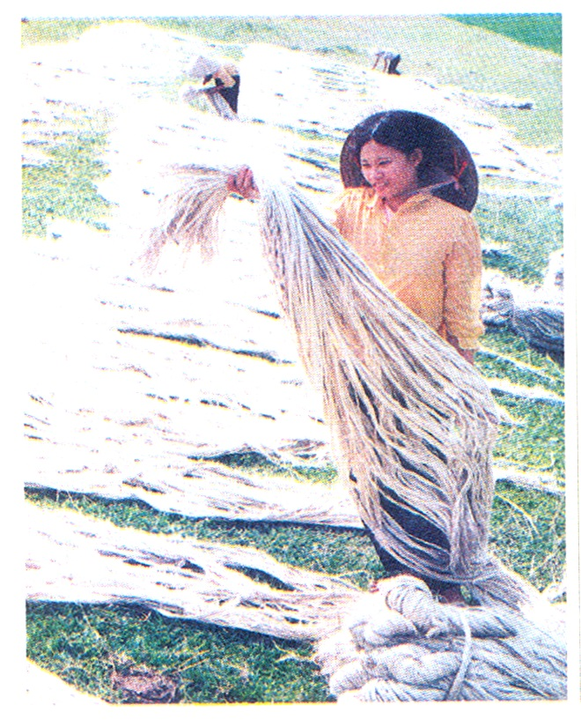
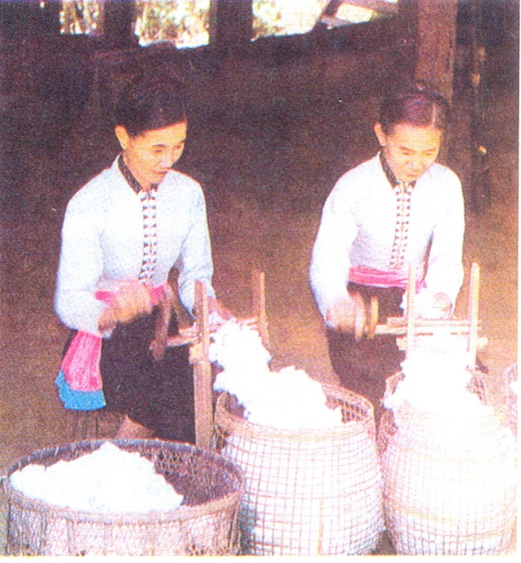
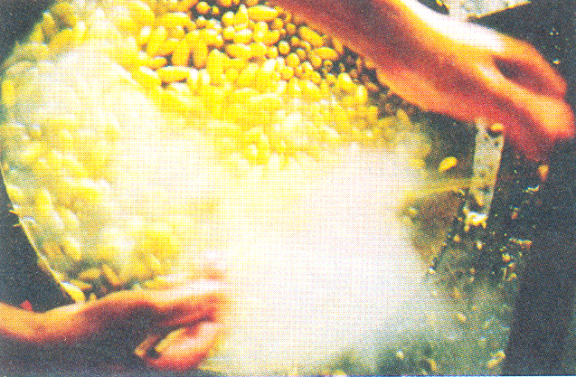
Tiết: Khoa học
Bài: Tơ sợi
1. Nguồn gốc của một số loại tơ sợi
Hình nào dưới đây liên quan tới việc làm ra sợi bông, sợi đay, sợi tơ tằm?
1
2
3
1. Phơi đay
2. Cán bông
3. Kéo tơ
- Trong các loại sợi trên, sợi nào có nguồn gốc từ thực vật, sợi nào có nguồn gốc từ động vật?

Slide 7
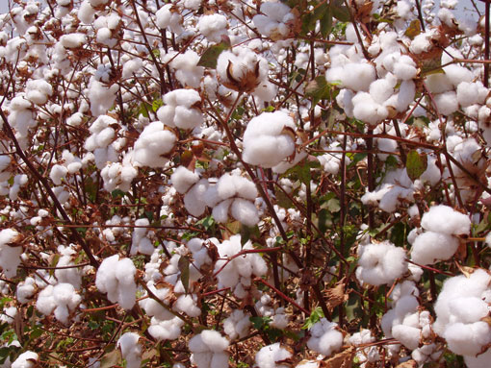
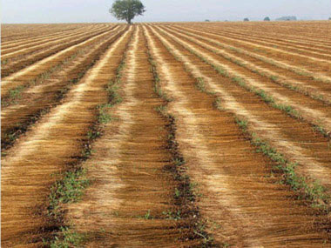
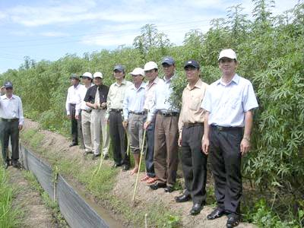
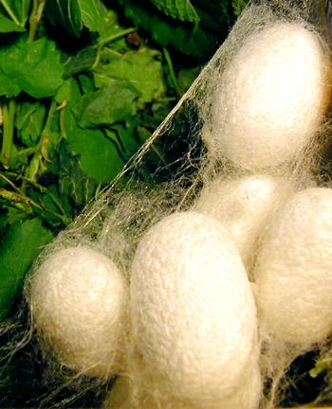
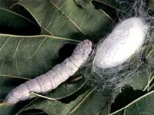
1. Cánh đồng bông
2. Cánh đồng lanh
3. Cánh đồng đay
4. Tằm nhả tơ

Slide 8
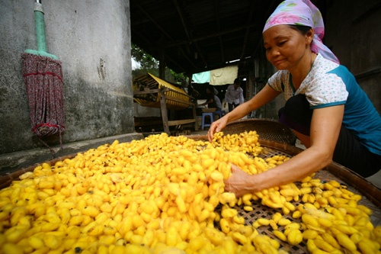
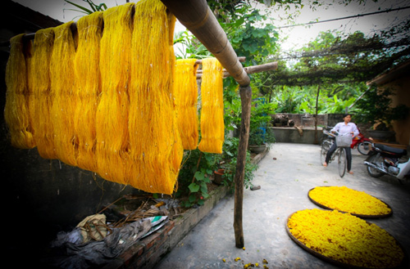
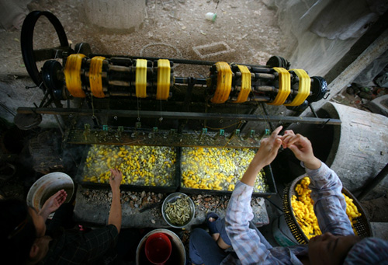
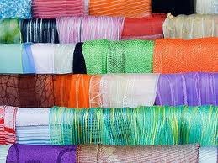

Slide 9
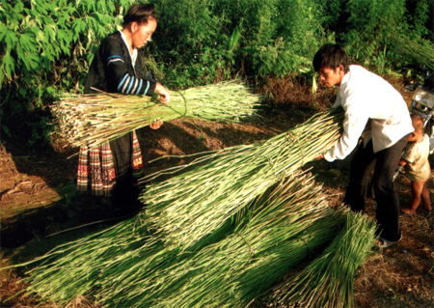
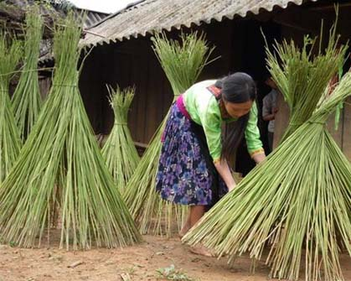
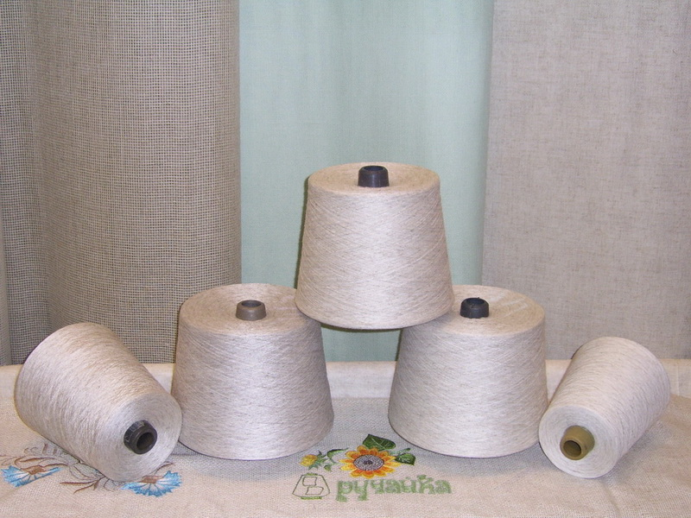
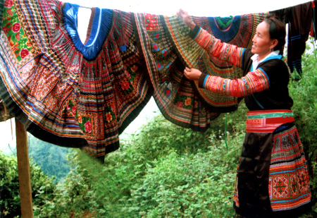
SỢI LANH

Slide 10
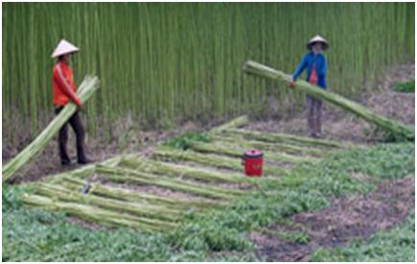
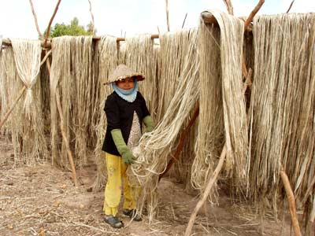
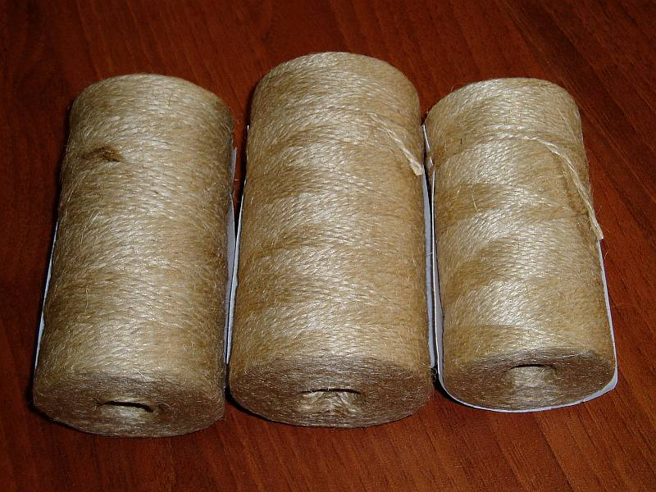
SỢI ĐAY

Slide 11
Tiết: Khoa học
Bài: Tơ sợi
2. Phân loại tơ sợi.
* Thực hành: Đốt, phân loại mẫu tơ sợi.
Chuẩn bị
Cách tiến hành
+ Một cái khay.
+ Một hộp mẫu tơ sợi.
+ Một bật lửa.
+ Một cốc đựng nến.
+ Một khăn ướt.
+ Một kéo.
- Bước 1: Đốt nến
Bước 2: Dùng kéo cắt ở mỗi mẫu tơ sợi ra một đoạn.
Bước 3: Dùng kẹp, kẹp đoạn sợi rồi đốt trên ngọn nến.
Bước 4: Quan sát hiện tượng.

Slide 12
Tiết: Khoa học
Bài: Tơ sợi
* Thực hành: Đốt, phân loại mẫu tơ sợi.
Kết quả thực hành
Tơ sợi tự nhiên
Tơ sợi nhân tạo
- Hiện tượng: Có tàn tro.
- Hiện tượng: Sợi quắn lại.
Sợi đay
Sợi ni lông
Sợi gai
Sợi cước
Sợi bông
Chỉ vắt sổ
Sợi tơ tằm
Chỉ may
Sợi lanh
Sợi dù

Slide 13
3. Đặc điểm chính của một số sản phẩm được làm ra từ tơ sợi
Loại tơ sợi | Đặc điểm chính
1. Tơ sợi tự nhiên: Sợi bông Tơ tằm
2. Tơ sợi nhân tạo: - Sợi ni lông
Vải sợi bông có thể rất mỏng, nhẹ hoặc cũng có thể rất dày. Quần áo may bằng vải sợi bông thoáng mát về mùa hè và ấm về mùa đông.
Vải lụa tơ tằm thuộc hàng cao cấp, óng ả, nhẹ, giữ ấm khi trời lạnh và mát khi trời nóng.
- Vải ni lông khô nhanh, không thấm nước, dai, bền và không nhàu.

Slide 14
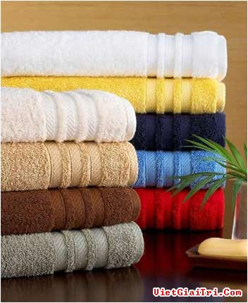
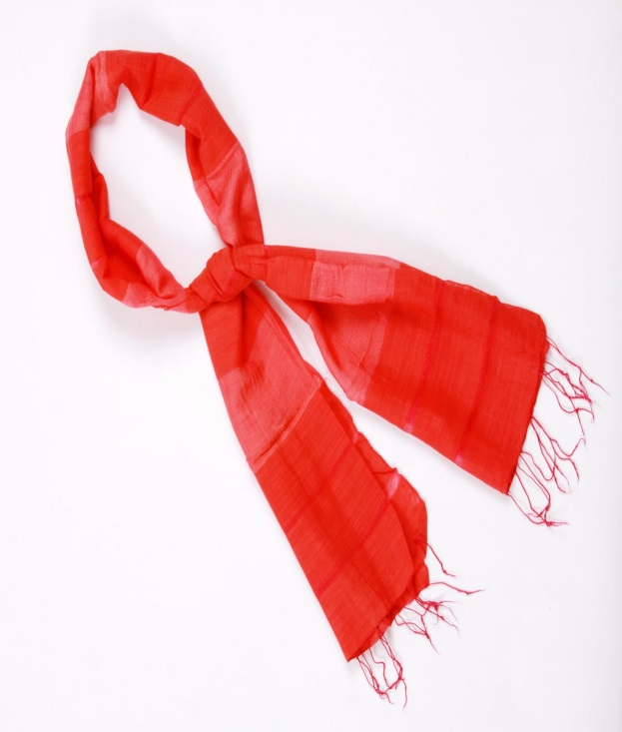
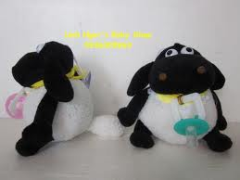
Tơ sợi tự nhiên: vải sợi bông, sợi tơ tằm

Slide 15
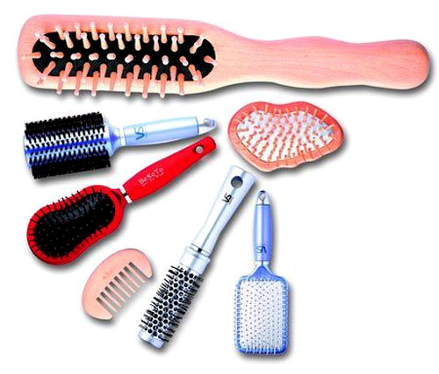
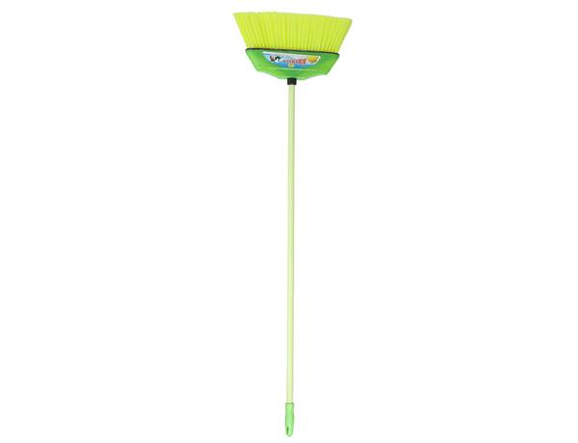
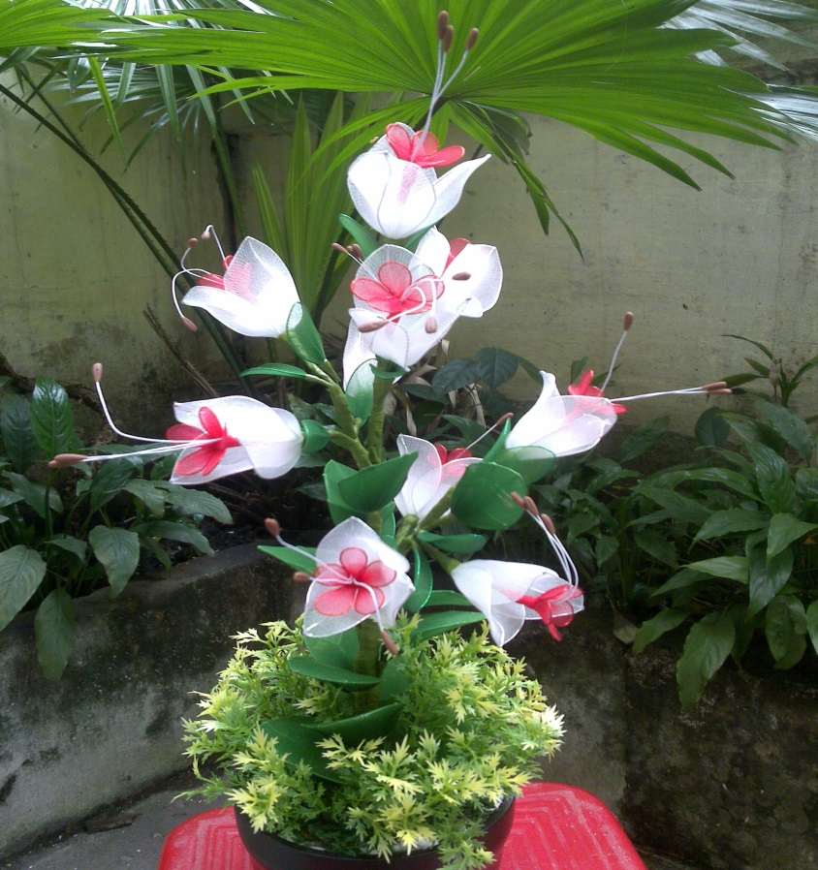
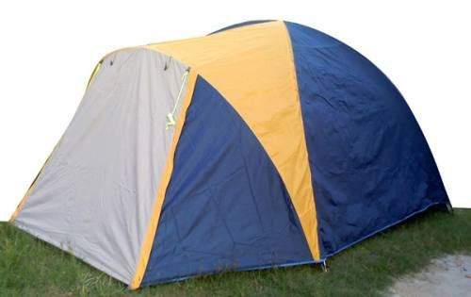
SỢI NI LÔNG

Slide 16
Tiết: Khoa học
Bài: Tơ sợi
Ghi nhớ
Tơ sợi là nguyên liệu chính của ngành dệt may và một số ngành công nghiệp khác.
Tơ sợi tự nhiên có nhiều ứng dụng trong ngành công nghiệp nhẹ. Quần áo may bằng vải sợi bông thoáng mát về mùa hè và ấm về mùa đông. Vải lụa tơ tằm là một trong những mặt hàng cao cấp, óng ả, nhẹ, giữ ấm khi trời lạnh và mát mẻ khi trời nóng.
Vải ni lông khô nhanh, không thấm nước, không nhàu, dai, bền, sợi ni lông còn được dùng trong y tế, làm các ống để thay thế các mạch máu bị tổn thương, làm bàn chải, dây câu cá, đai lưng an toàn, một số chi tiết của máy móc…

